Slide 1
Large Language Models

Slide 2
Meme contest
(haha)

Slide 3
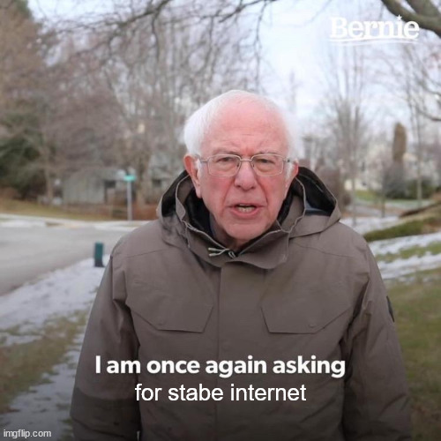

Slide 4
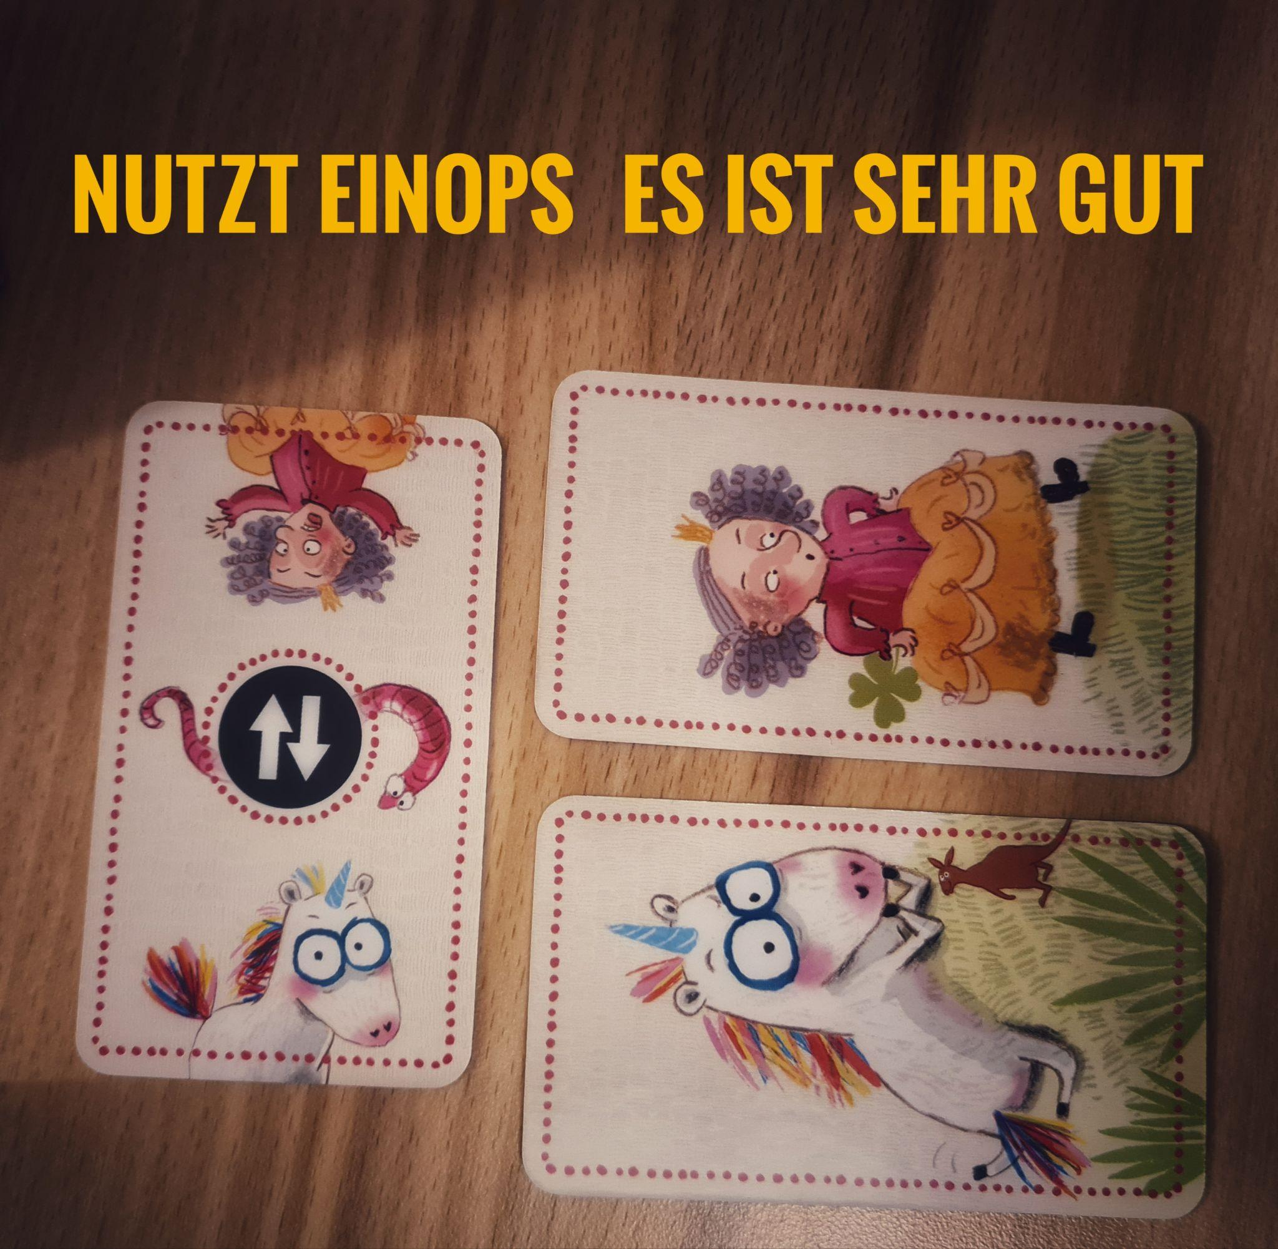

Slide 5
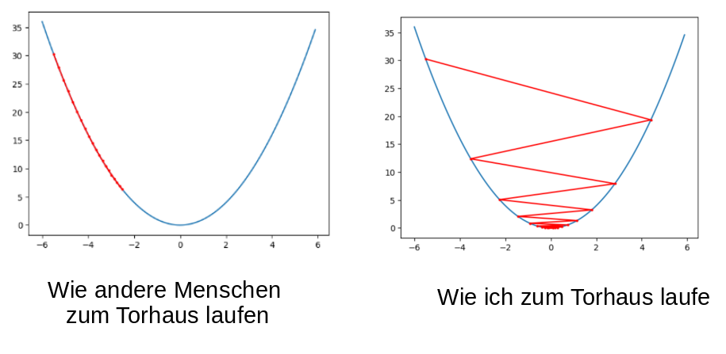
Our Winner

Slide 6
Orga
Heute letzter Input dieses Kurses
Morgen Projekt + Rotation
Optionen für die Projektschiene:
Eigenes Projekt (KLs haben Ideen)
Notebooks
Wiederholung
Rotation/Doku vorbereiten

Slide 7
Vom Transformer zum Chatbot
Wir haben einen Transformer (yay!)
Was fehlt zu einem Chatbot?
SFT -> Anweisungen verstehen und befolgen
RLHF -> bessere Qualität und Sicherheit der Antworten
Noch mehr Dinge z.B. constitutional AI, Chain of Thought während dem Training,...

Slide 8
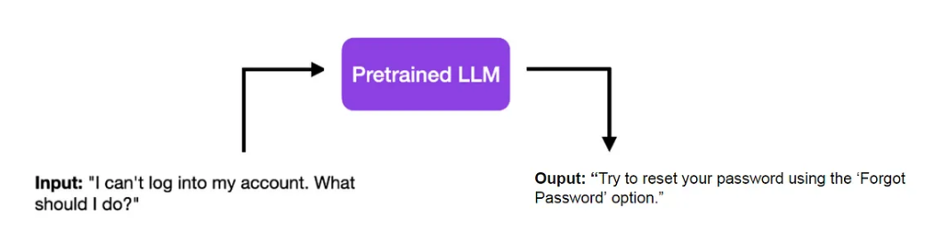
Supervised Fine Tuning
Warum SFT?

Slide 9
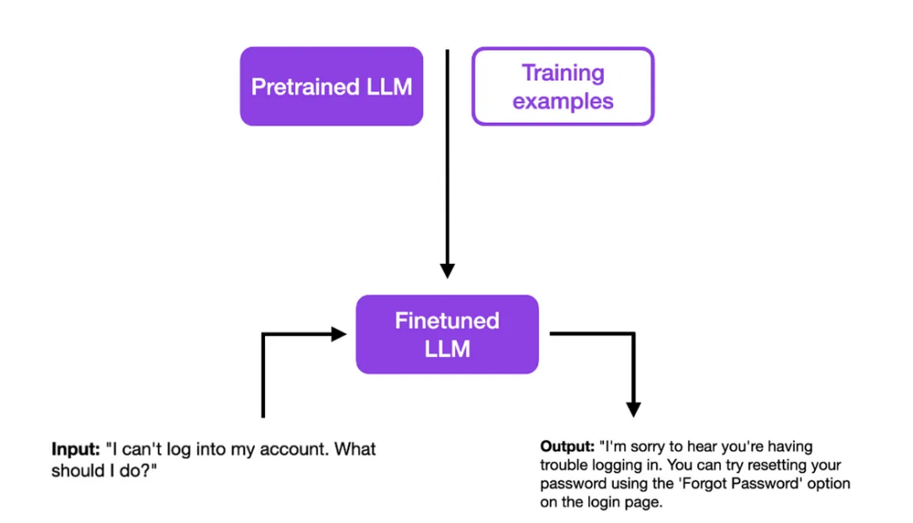
Supervised Fine Tuning
Warum SFT?

Slide 10
Supervised Fine Tuning
Startpunkt ist trainiertes Modell
Trainingsdatensatz: hochqualitative Konversationen Q und A. Supervised
Beispiel: Input: "Erkläre einem Kind, wie Photosynthese funktioniert" Output: "Stell dir Pflanzen wie kleine Sonnenkraftwerke vor..."
Modell predicted output mit dem Ziel Loss zu minimieren.
Wie berechnen wir diesen Loss?

Slide 11
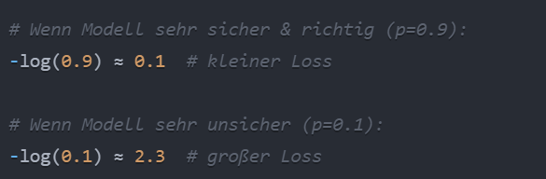
Supervised Fine Tuning
Wie berechnen wir diesen Loss?
Für jedes Token in der Antwort: [“Stell”,”dir”, ”Pflanzen”,...]
Modell generiert Wahrscheinlichkeitsverteilung über gesamtes Vokabular für dieses Token
Loss ist negative log likelihood des gold label tokens

Slide 12
Supervised Fine Tuning
SFT hat aber ein paar Probleme:

Slide 13
Supervised Fine Tuning
SFT hat aber ein paar Probleme:
One right answer problem
Lernt nur, was es tun soll, und nur indirekt, was es NICHT tun soll

Slide 14
Supervised Fine Tuning
SFT hat aber ein paar Probleme:
One right answer problem (sehr geringer space)
Lernt nur, was es tun soll, und nur indirekt, was es NICHT tun soll
-> RLHF

Slide 15
Reinforcement Learning from Human Feedback (RLHF)
Manche Dinge sind sehr schwierig durch Loss Funktionen zu definieren.
Was macht einen Text stilistisch “gut”?
Welcher Moral sollte ein Bot folgen?
…
Reward Modell auf Basis von menschlichen feedback
Mit Reinforcement Learning lernt das LLM auf Basis vom Reward Model richtige Antworten (Reward Model gibt numerisches feedback zurück, wie gut die Antwort des LLM war)

Slide 16
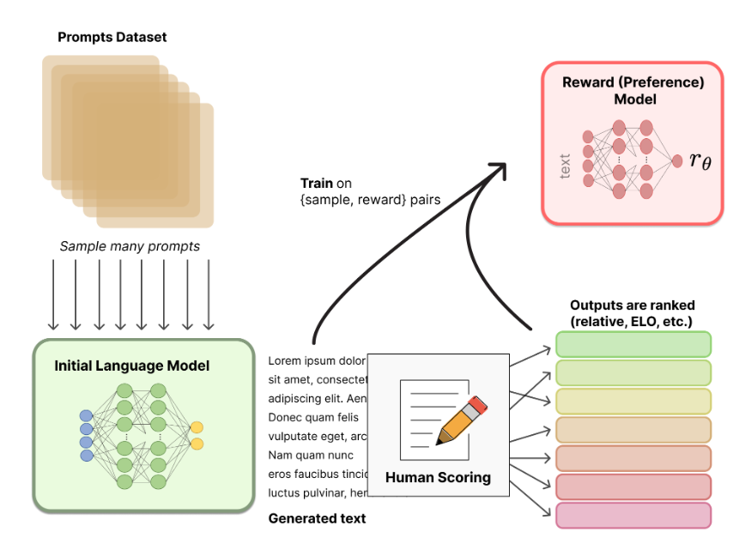
Reward Model

Slide 17
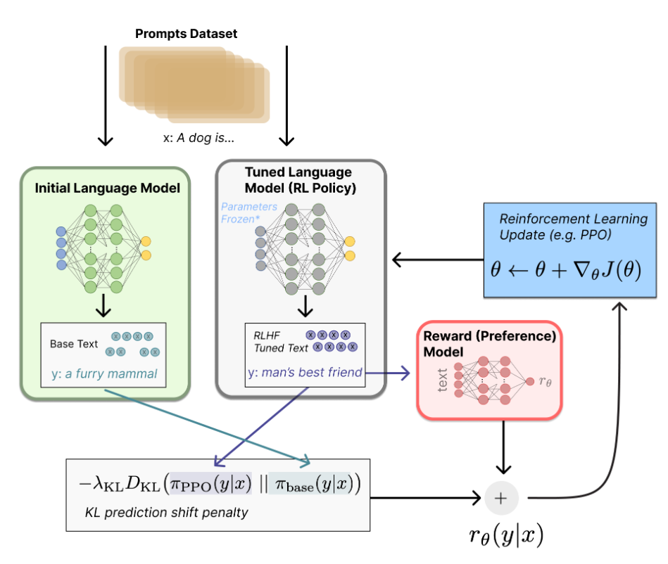
RL

Slide 18
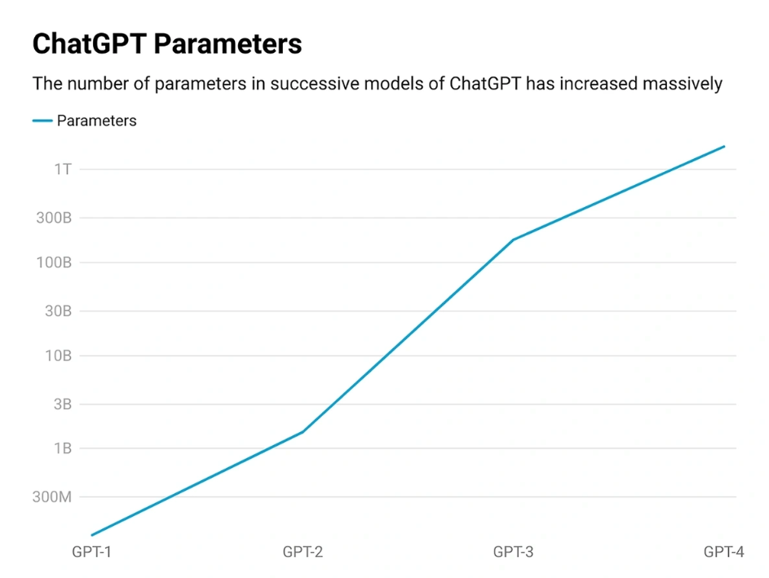
Scaling

Slide 19
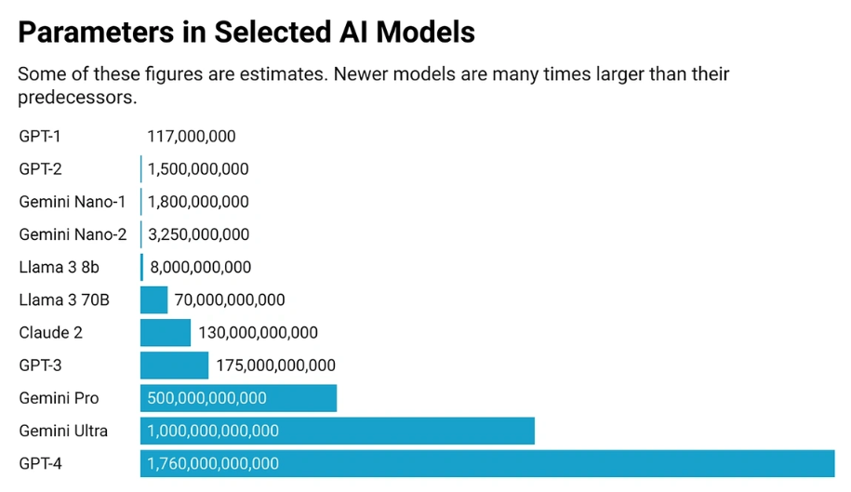
Scaling

Slide 20
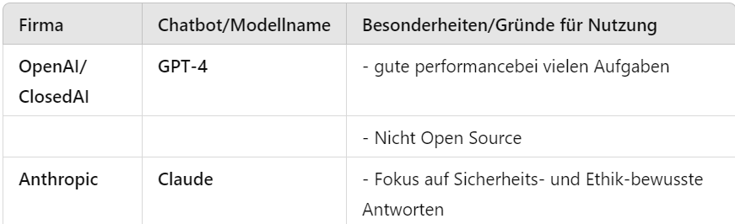
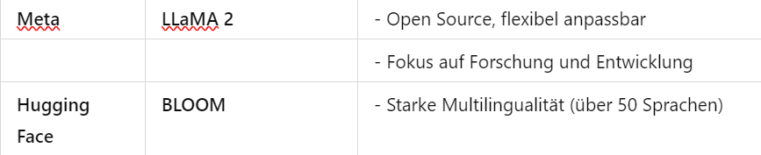
Mit LLMs arbeiten:
Es gibt mehr LLMs als ChatGPT:

Slide 21
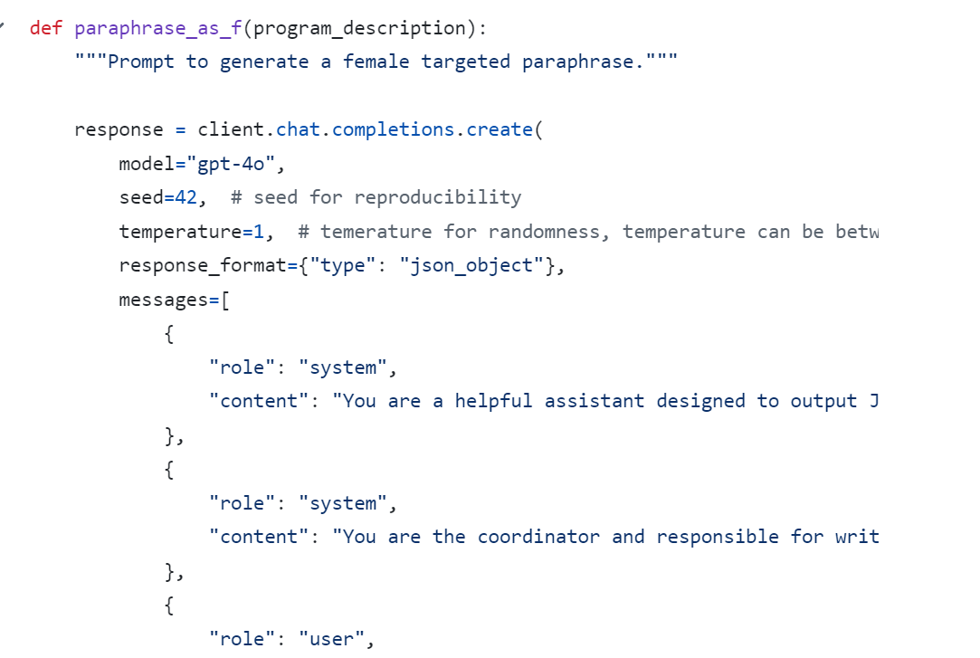
APIs
Sie sind sehr gut, nutzt sie z. B. über KISSKI kostenlos! (oft aber kostenpflichtig)

Slide 22
Prompting
Promptdesign kann sehr großen Effekt auf den Outcome haben.
Ein paar Schlagworte, wenn ihr euch prompting mehr angucken wollt:
Chain of thought, system prompts und user prompts, seeds, Output templates, Wo positioniert man am besten den Task (Antwort: Anfang oder Ende)?

Slide 23

Wie arbeite ich mit einem trainierten Modell?
Hugging Face

Slide 24
Fragen?

